Slide 1

HashMap e TreeMap
Discentes: Alexandre Justen, Lucas Mateus, Ruan Binder

Slide 2
HashMap
O HashMap está presente na estrutura de coleção do Java e faz parte do pacote java.util. Funciona com base no princípio da técnica Hashing.
Possibilita trabalhar com mapeamento de objetos no esquema chave/valor, ou seja, informada a chave, resgata o valor.
O HashMap é a classe responsável por implementar uma estrutura map para a interface Map, armazenar chaves únicas (hashes) e as atribuir a valores.

Slide 3
Recursos HashMap
Armazena valores correspondentes a cada chave;
Contém apenas chaves exclusivas;
Não permite chaves duplicadas, mas podem ter valores duplicados;
Ele não mantém nenhuma ordem, o que significa que a ordem em que os dados são inseridos não é a mesma que a ordem em que são recuperados;
Permite chaves nula e valores nulos;
Não é sincronizado;

Slide 4
Construtores de classe
Java HashMap
HashMap fornece 4 construtores e o modificador de acesso de cada um é público:
CONSTRUTOR | DESCRIÇÃO
HashMap( ) | Esse construtor constrói um HashMap padrão.
HashMap(Map m) | Esse construtor inicializa o mapa de hash usando os elementos do objeto Map fornecido m .
HashMap(int capacity) | Esse construtor inicializa a capacidade do mapa de hash para o valor inteiro fornecido, capacidade.
HashMap(int capacity, float fillRatio) | Esse construtor inicializa a capacidade e a taxa de preenchimento do mapa de hash usando seus argumentos.

Slide 5
Métodos HashMap
Além dos métodos herdados de suas classes pai, HashMap define os seguintes métodos :
CONSTRUTOR | DESCRIÇÃO
void clear() | Remove todos os mapeamentos deste mapa.
Object clone() | Retorna uma cópia superficial desta instância de HashMap: as próprias chaves e valores não são clonados.
boolean containsKey(Object key) | Retorna true se este mapa contiver um mapeamento para a chave especificada.
boolean containsValue(Object value) | Retorna true se este mapa mapear uma ou mais chaves para o valor especificado.

Slide 6
Métodos HashMap
CONSTRUTOR | DESCRIÇÃO
Set entrySet() | Retorna uma exibição de coleção dos mapeamentos contidos no mapa.
Object get(Object key) | Retorna o valor para o qual a chave especificada é mapeada no mapa de hash de identidade ou null se o mapa não contiver mapeamento para a chave.
boolean isEmpty() | Retorna verdadeiro se o mapa não contiver mapeamentos de valores-chave.
Set keySet() | Retorna uma visualização de conjunto das chaves contidas no mapa.
Object put(Object key, Object value) | Associa o valor especificado com a chave especificada no mapa.

Slide 7
Métodos HashMap
CONSTRUTOR | DESCRIÇÃO
Object remove(Object key) | Remove o mapeamento para a chave do mapa, se presente.
int size() | Retorna o número de mapeamentos de valor-chave do mapa.
Collection values() | Retorna uma visualização de coleção dos valores contidos no mapa.

Slide 8
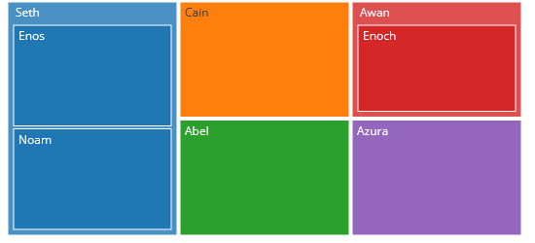
TreeMap
O treemap é uma técnica de visualização para representar dados hierárquicos usando conjuntos de retângulos aninhados.

Slide 9
Característica TreeMap
TreeMap é a implementação das interfaces Map e sortedMap.
É bastante usado na manipulação de dados hierárquicos e não tem suporte para uso de valores nulos (“null”).
Armazena pares de valores-chave, classificando a chave em ordem crescente ou por um Comparador fornecido no momento da criação do mapa, dependendo de qual construtor é usado.

Slide 10
Construtores em TreeMap
TreeMap(): Este construtor é usado para construir um TreeMap vazio.
TreeMap (Comparator comp): Este construtor é usado para construir um objeto TreeMap vazio no qual os elementos precisarão de uma especificação externa da ordem de classificação.
TreeMap (Map M): Este construtor é usado para inicializar um TreeMap com as entradas do map M fornecido, que será classificado usando a ordem natural das chaves.
TreeMap (SortedMap sm): Este construtor é usado para inicializar um TreeMap com as entradas de um determinado mapa classificado, que será armazenado na mesma ordem que o dado.

Slide 11
Métodos TreeMap
ceilingEntry​(K key): Retorna um mapeamento de valor-chave da menor chave, que é maior ou igual à chave especificada ou retorna nulo se não houver tal chave.
ceilingKey​(K key): Retorna a menor chave maior ou igual à chave especificada, ou retorna nulo se essa chave não existir.
clear​(): Remove todos os mapeamentos deste mapa.

Slide 12
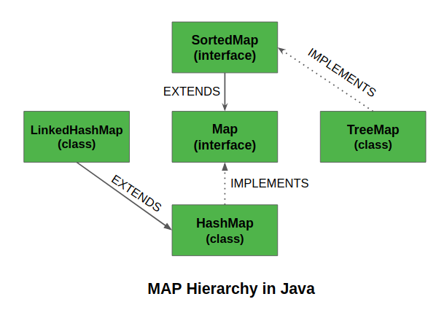
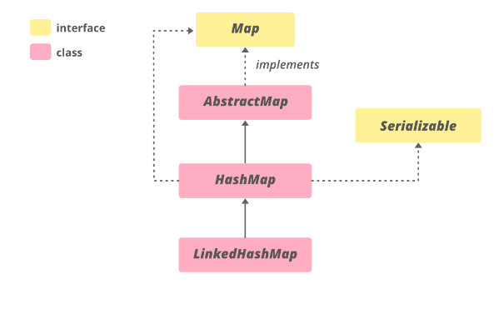
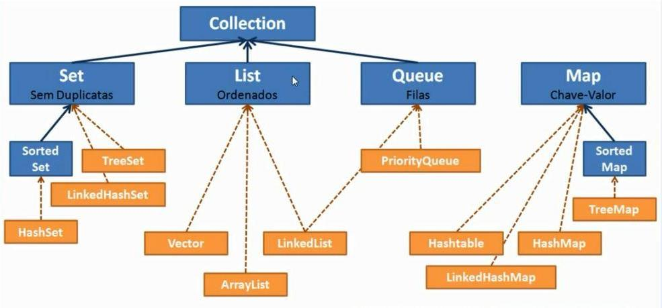
SortedMap é uma interface na estrutura de coleta . Essa interface estende a interface Map e fornece uma ordenação total de seus elementos (os elementos podem ser percorridos em ordem ordenada de chaves).

Slide 13
Referências
Inicialize um HashMap em Java - Práticas recomendadas. Disponível em: <https://marco.dev/java-hashmap>. Acesso em: 22, jun. 2022.
Hashmap em Java com exemplos. Disponível em: <https://acervolima.com/hashmap-em-java-com-exemplos-1/>. Acesso em: 22, jun. 2022.
Java - The HashMap Class. Disponível em: <https://www.tutorialspoint.com/java/pdf/java_hashmap_class.pdf>. Acesso em: 22, jun. 2022.
HashMap e TreeMap em Java: diferenças e semelhanças. Disponível em: <https://ezerror.com/pt-pt/hashmap-e-treemap-em-java-diferencas-e-semelhancas#O_que_e_HashMap>. Acesso em: 22, jun. 2022.
HashMap Java. Disponível em: <https://pt.tutorialcup.com/java/hashmap-in-java.htm>. Acesso em: 22, jun. 2022.
Java Map: Conhecendo a interface Map do Java. Disponível em: <https://www.devmedia.com.br/conhecendo-a-interface-map-do-java/37463>. Acesso em: 22, jun. 2022.

